Slide 1


基于LangChain的智能对话助手 系统设计与实现
毕业综合作业
学生姓名：潘沛 | 小组成员：张辉、叶佳亮、张睿、潘沛 指导老师：施秉华 助教
分院：人工智能学院 | 专业：人工智能技术应用 班级：人工智能241 | 提交时间：2027年5月
Notes:
各位老师，同学们，大家好。我是人工智能241班的张辉。今天我将向大家汇报我的毕业综合作业——《基于LangChain的智能对话助手系统设计与实现》。本次汇报将围绕项目的研究背景、核心技术、系统设计与实现、测试以及总结展望等几个方面展开。希望通过这次汇报，能让大家对我们的项目有一个全面的了解。

Slide 2

目录
01
02
03
04
研究背景与意义
核心技术栈介绍
系统分析
系统设计
剖析传统对话系统的技术瓶颈，阐述引入 LangChain 生态构建智能应用的核心价值与现实意义。
详述 LangChain、LangSmith、LangServe 开发框架及 Vue 3 前端技术在项目中的选型与应用。
从业务可行性、处理流程逻辑到关键性能指标进行全面分析，确立系统的整体技术实施方案。
完成系统功能模块划分、交互界面原型设计以及后端数据存储结构的详细架构设计工作。
05
06
07
系统实现
系统测试
总结与展望
基于设计方案进行核心功能代码编写，实现前后端交互与模型调用逻辑，完成系统的工程化落地。
设计多维度测试用例，对系统功能完整性、响应速度及稳定性进行验证，基于测试结果优化迭代。
梳理项目开发成果与核心技术突破，客观分析现存问题，并对未来功能扩展与技术升级方向提出规划。
Notes:
本次答辩将分为七个部分。首先，我会介绍项目的研究背景与意义，阐述我们为什么要做这个项目。接着，会详细介绍我们所使用的核心技术栈。之后是系统分析、设计、实现和测试的环节。最后，对整个项目进行总结，并对未来的优化方向进行展望。

Slide 3
01
研究背景与意义
Notes:
首先，我们进入第一部分：研究背景与意义。在这一部分，我将阐述当前传统对话系统面临的挑战，以及我们选择LangChain生态作为解决方案的原因。

Slide 4
研究背景：传统对话系统的困境
上下文丢失
功能单一化
开发效率低下
无法记忆用户的历史对话，交互呈孤立状态，缺乏连贯性。用户需反复重复背景信息，导致体验割裂且低效，难以支撑长流程的复杂业务咨询与问题解决。
仅依赖模型内置知识库，无法灵活调用外部工具与实时数据。面对需要联网检索、数据库查询或特定业务系统交互的任务时，显得能力不足，实用性受限。
构建系统需从零编写大量Prompt工程与状态管理代码，开发周期长且复用性差。繁琐的流程控制与逻辑嵌套大幅增加了开发成本，难以快速响应业务需求变化。
调用链路不可监控
工程部署复杂
生产环境中的模型调用如同“黑盒”，开发者无法直观追踪Token消耗、Chain执行节点、工具调用详情及异常错误。这使得问题排查困难，系统运行状态不可知，无法进行有效的性能优化与风险控制，增加了线上服务的不稳定性。
将对话应用落地生产需解决高并发、动态负载均衡、API安全封装等一系列工程难题。技术门槛高，对基础设施和运维能力要求严苛，导致系统上线周期漫长，难以实现快速迭代与灵活扩展，阻碍了业务的敏捷落地与规模化应用。
Notes:
传统的对话系统，也就是简单调用大模型API的方式，存在着诸多痛点。首先是上下文丢失，AI无法记住之前的对话，导致交流非常机械。其次是功能单一，无法调用外部工具获取实时信息。此外，开发效率低、调用过程不可监控以及部署复杂等问题，都限制了这类系统的应用潜力。这些痛点正是我们项目要解决的核心问题。

Slide 5
研究目的与意义：为何选择LangChain生态？
为解决传统对话系统的技术痛点，本研究选择基于LangChain生态进行智能对话助手开发。作为大模型应用开发的主流框架，LangChain提供了从Prompt工程、多模型集成到Agent智能体执行的完整工具链，能够有效降低开发门槛，是构建复杂且具备生产能力的AI应用的理想技术基座。
全流程技术实践
功能完备的系统
现代化工程架构
可复用技术蓝本
深入掌握Prompt模板设计、Chain链路编排、Memory记忆机制与外部Tool工具调用，完整打通大模型应用开发的核心技术环节与底层逻辑。
开发具备长上下文记忆、多插件协同调用、全链路日志监控及高并发服务部署能力的智能对话助手，确保系统能适配真实业务场景的复杂需求。
采用前后端分离的解耦架构，配合模块化组件设计，不仅降低了系统维护难度，更为后续功能迭代、多端适配与业务扩展提供了稳固的技术支撑。
沉淀一套标准化的大模型应用落地范式，为企业级智能客服、垂直领域专家系统等多种实际业务场景，提供可快速复用和灵活扩展的开发参考。
技术验证：生态有效性
应用落地：解决实际痛点
能力进阶：工程化提升
通过实际项目实证LangChain生态在构建工业级大模型应用中的可行性与高效性，探索出一套组件化开发的最佳实践路径，为同类系统的技术选型提供了可靠依据。
突破传统规则引擎对话系统的响应与理解瓶颈，提供具备上下文感知与工具协同能力的解决方案，有效解决了行业内通用的技术痛点，具备极高的业务落地价值。
在全流程开发中系统掌握了大模型微调、微服务部署与全链路监控技术，不仅完成了知识体系的更新迭代，更显著提升了从方案设计到工程落地的综合实操能力。
Notes:
为了解决这些痛点，我们选择了当前主流的大模型应用开发框架——LangChain。我们的研究目的是掌握从设计到部署的全流程，实现一个功能完备的对话助手，并采用现代化的前后端分离架构。这项研究不仅具有技术价值和应用价值，更重要的是，通过这个项目，我们团队的综合实践能力得到了极大的提升。

Slide 6
02
核心技术栈介绍
Notes:
接下来，我们进入第二部分，介绍本项目所采用的核心技术栈。这些技术共同构成了我们系统高效、可靠的开发与部署体系。

Slide 7
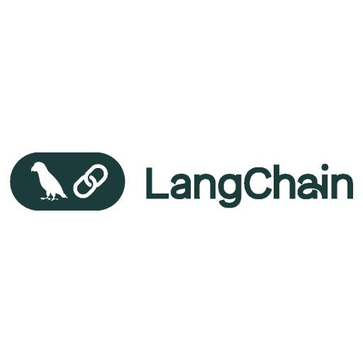


核心技术栈：LangChain生态
LangChain：大模型应用开发框架
LangSmith：大模型应用监控平台
定位：大模型应用的“瑞士军刀”，连接LLM与外部世界的核心桥梁。
定位：专属可观测性“驾驶舱”，解决大模型调试黑盒问题的关键。
通过统一接口与组件化设计实现灵活的流程编排，极大降低开发复杂度。开发者无需重复造轮子，即可快速构建从简单提示词工程到复杂多链交互的各类AI原生应用。
提供全链路调用追踪、对话历史回溯与异常实时监控能力。让原本不可见的模型推理过程透明化，帮助研发团队快速定位问题、优化prompt并持续保障线上服务的稳定性。
LangServe：生产级高并发部署服务
Vue 3：现代化前端交互框架
定位：一键封装，将本地应用转化为云端可用的Web服务。
定位：构建极致体验的渐进式框架，用户交互的最终载体。
深度集成FastAPI框架，原生支持高并发请求处理。只需简单配置即可将Chain封装为标准RESTful API，屏蔽底层网络细节，让开发好的模型应用无缝适配企业级生产环境。
实现前后端彻底分离的高效开发模式。凭借响应式数据绑定与轻量级组件架构，为用户提供流畅、低延迟的动态交互体验，完美承载复杂的AI应用界面与实时反馈逻辑。
Notes:
我们的核心技术栈主要围绕LangChain生态展开。LangChain作为开发框架，负责连接大模型和外部工具；LangSmith作为监控平台，负责追踪和调试；LangServe负责将应用部署为高并发的Web服务；而前端则采用Vue 3框架，实现了流畅的用户交互。这四者共同构成了我们项目的技术基石。

Slide 8
03
系统分析
Notes:
在正式开发之前，我们对系统进行了全面的分析。第三部分，我将介绍我们的系统分析过程，包括可行性、流程和性能分析。

Slide 9
系统分析：可行性、流程与性能
可行性分析
系统流程分析
系统性能分析
技术可行性
服务启动流程
实用性与适应性
LangChain生态成熟，依托Python与Vue3主流技术栈，组件化开发与云端部署流程已十分成熟，落地便捷。
LangServe服务容器化加载业务Chain，自动完成环境初始化并对外暴露标准API接口，支持热重载机制。
支持多轮复杂对话与长上下文记忆，工具链灵活扩展；可无缝运行于普通PC、高性能服务器及容器化集群环境。
经济可行性
智能对话闭环
易用性与安全性
核心框架与工具均采用开源协议，无商业授权成本；轻量化架构大幅降低服务器资源消耗与长期运维开支。
用户请求接入后，后端自动加载上下文记忆，执行逻辑推理链，动态更新对话状态，最终返回格式化响应结果。
极简交互降低学习成本，基于会话ID实现严格的用户数据隔离，关键业务数据采用高强度加密算法持久化存储。
操作可行性
全链路监控
易维护性设计
用户端交互极简，运维端提供一键启动与可视化监控面板，降低了人员培训与日常管理的门槛。
所有调用数据实时上报LangSmith，记录Token消耗与执行轨迹，实现从请求到响应的全流程可追溯审计。
采用解耦的模块化架构，功能模块可独立升级迭代，日志系统完善，便于后续功能扩展与故障快速定位。
Notes:
我们从技术、经济和操作三个维度分析了项目的可行性，结论是项目完全可行。接着，我们梳理了系统的启动、对话和监控三大核心流程。最后，从实用性、适应性、易操作性、安全性和易维护性五个方面对系统性能进行了评估，确保系统满足设计目标和实际使用需求。

Slide 10
04
系统设计
Notes:
基于前期的分析，我们进行了详细的系统设计。第四部分，我将介绍系统的界面设计原则、功能结构设计以及数据存储设计。

Slide 11
系统设计：功能结构与数据存储
用户交互端 (Vue3)
智能核心层 (LangChain)
服务部署层 (Serve & Smith)
承担核心人机交互职责，实现对话实时发送、流式消息展示、历史记录回溯与上下文渲染。通过组件化开发，为终端用户提供低延迟、高响应的流畅操作界面，是连接用户与后端智能的关键入口。
系统的“大脑”中枢。集成LLM大模型调用、动态Prompt工程模板、复杂逻辑的Chain链式编排，以及关键的Memory上下文记忆和外部工具调用能力，将用户输入转化为具备业务逻辑的智能响应。
基于LangServe将核心能力封装为高可用API服务，配合LangSmith实现全链路可观测性。支持请求日志追踪、模型调用调试与性能监控，确保生产环境下系统的稳定性与可维护性。
开发环境：轻量化内存记忆方案
生产环境：Redis 高性能持久化方案
采用 `ConversationBufferMemory` 实现纯内存会话管理。数据读写无磁盘IO开销，数据随进程启停，适用于本地开发调试、快速原型验证等对数据持久性无强要求的场景，极大提升开发迭代效率。
引入 Redis 内存数据库作为会话存储引擎。支持海量并发读写，数据持久化至磁盘防止丢失。通过高效的键值对操作，实现毫秒级响应，同时提供会话过期策略，完美适配高并发线上业务场景。
核心字段
业务含义
关键技术特性
session_id
用户会话全局唯一标识
基于UUID生成，作为隔离不同用户上下文的核心Key
chat_history
结构化多轮对话历史记录
序列化存储消息列表，配合时间戳实现精准上下文回溯与渲染
Notes:
在功能结构上，我们设计了用户端、系统核心、部署与监控三层架构。在数据存储方面，我们采用了灵活的方案：开发环境使用内存记忆，生产环境则切换到Redis进行持久化存储，并通过session_id实现了用户间的会话隔离，保证了数据安全。

Slide 12
05
系统实现
Notes:
设计完成后，我们进入了编码实现阶段。第五部分，我将通过关键代码片段，展示系统核心功能的实现方式。

Slide 13
系统实现：核心代码展示
LLM与Prompt模板实现
Chain 链式调用与记忆机制
LangServe 接口化部署
from langchain_openai import ChatOpenAI from langchain_core.prompts import ChatPromptTemplate, MessagesPlaceholder llm = ChatOpenAI(model="gpt-3.5-turbo", temperature=0.1) prompt = ChatPromptTemplate.from_messages([ ("system", "专业智能助手设定..."), MessagesPlaceholder("chat_history"), ("user", "{input}") ])
from langchain.memory import ConversationBufferMemory from langchain_core.runnables.history import RunnableWithMessageHistory chain = prompt | llm memory = ConversationBufferMemory(return_messages=True) chain_with_memory = RunnableWithMessageHistory( chain, lambda _: memory, input_messages_key="input", history_messages_key="chat_history" )
from fastapi import FastAPI from langserve import add_routes app = FastAPI(title="LangChain Assistant") add_routes(app, chain_with_memory, path="/chat") if __name__ == "__main__": import uvicorn uvicorn.run(app, host="0.0.0.0", port=8000)
完成基础大模型客户端的初始化配置，通过结构化的 Prompt 模板定义系统角色与交互格式，并预留历史对话占位符，为后续多轮上下文对话建立基础规则。
将 Prompt 模板与大模型对象串联成可执行的调用链，同时引入会话记忆组件。这一关键步骤赋予了模型“记忆”能力，使其能够理解上下文，从而实现符合人类沟通习惯的多轮连贯对话。
利用 FastAPI 的高性能特性，将带有记忆功能的对话链快速封装为 Web API 服务。通过 LangServe 实现路由注册后，即可启动高并发服务，让智能对话能力以标准化的接口形式对外提供，支持直接部署至生产环境。
Notes:
这里展示了三段核心代码。第一段是初始化大模型和定义Prompt模板。第二段是将Prompt和LLM链接成Chain，并为其添加记忆能力。第三段是使用LangServe将带有记忆功能的Chain封装成一个高并发的Web API服务。通过这几行代码，我们就快速搭建起了系统的核心骨架。

Slide 14
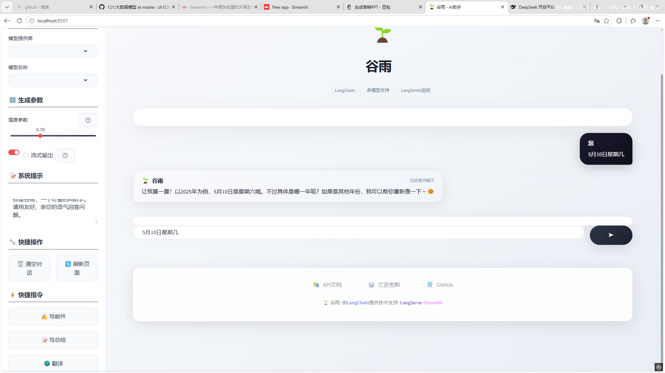
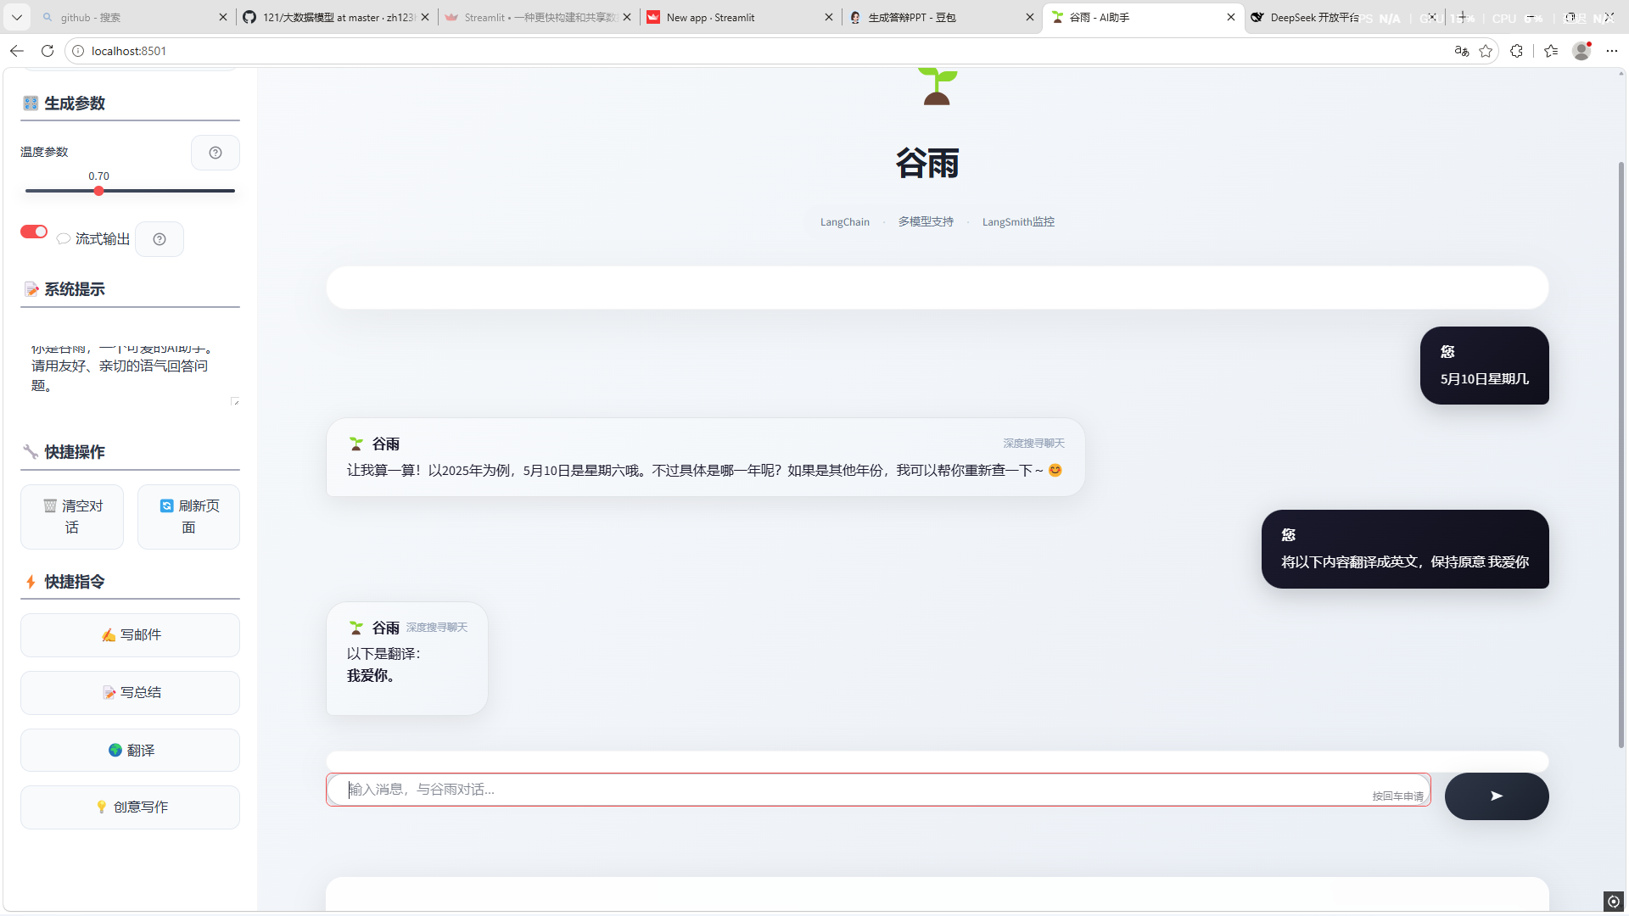
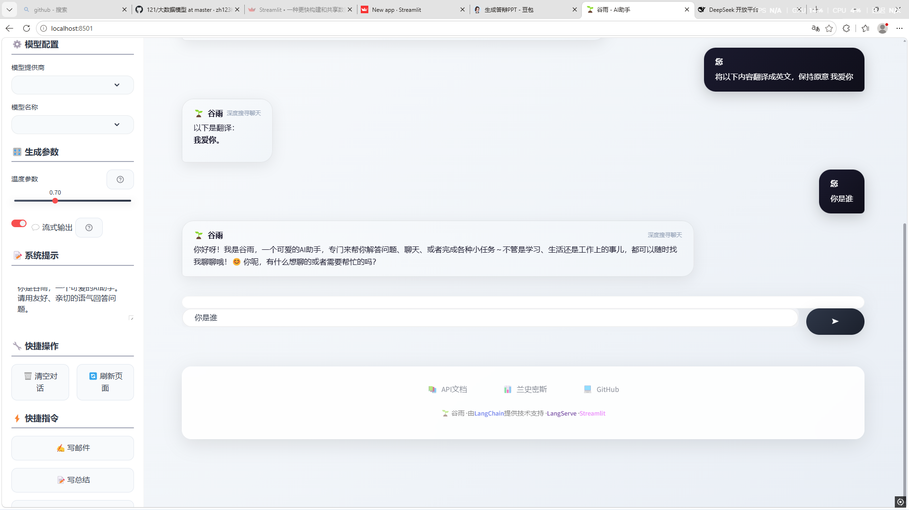
系统实现：界面展示
多轮对话记忆
上下文理解
友好交互
系统能够准确回忆上下文信息，智能理解用户在多轮交互中的指代关系，避免重复提问，为用户提供连贯、自然且符合逻辑的智能回复体验。
面对用户的复杂追问，系统能深度解析前文语义，基于历史对话流进行精准推导与回答，展现出强大的语境感知能力，有效处理多轮交互中的信息依赖问题。
前端界面采用极简现代设计，布局直观清晰。操作流程顺滑无阻碍，配合实时的视觉反馈机制，大幅降低用户的学习成本，提供了流畅、高效且愉悦的人机对话体验。
Notes:
为了更直观地展示系统效果，这里我们展示了三张系统运行的实际截图。第一张图展示了系统的多轮对话记忆能力，它能准确记住之前的对话内容。第二张图展示了系统强大的上下文理解能力，能够理解用户的追问。第三张图则展示了我们简洁友好的交互界面。这些截图共同证明了我们系统的核心功能已经成功实现。

Slide 15
06
系统测试
Notes:
为了确保系统功能的正确性和稳定性，我们进行了全面的测试。第六部分，我将介绍我们的测试方法、测试用例和结果分析。

Slide 16
系统测试：功能测试与结果分析
单元测试
集成测试
系统测试
黑盒测试
对系统核心功能组件进行独立的模块级验证，确保基础逻辑的准确性与代码的鲁棒性，为后续集成提供可靠基础。
执行前后端全链路联调，重点验证API接口的数据传输、协议解析及异常处理能力，打通业务流转的关键节点。
构建多用户高并发模拟环境，在负载条件下评估系统整体响应速度与稳定性，验证架构设计的高可用性目标。
完全模拟真实终端用户的操作视角与业务场景，不涉及内部实现，重点评估交互流程的流畅度与结果的准确性。
测试功能项 | 关键输入数据 | 预期执行结果 | 实际运行表现 | 判定结论
单轮对话 | 文本输入：“你好” | 返回标准问候语 | 响应准确，语义理解无误 | PASS 通过
多轮记忆 | 上下文连续提问 | 正确关联历史会话信息 | 记忆链条完整，回答正确 | PASS 通过
工具调用 | 查询：“北京今日天气” | 自动触发搜索工具并返回 | 数据实时，地理位置精准 | PASS 通过
并发压力 | 5用户同时高频请求 | 无丢包，响应延迟<2s | 系统负载均衡，运行平稳 | PASS 通过
测试结论
经过全维度的功能与性能测试，系统核心业务流程运行稳定，各项功能指标均达到设计预期。在多轮交互、工具调用及高并发场景下表现优异，未出现严重缺陷。综合评估，系统已完全满足实际业务需求，具备正式上线部署的条件与技术能力。
Notes:
我们采用了单元测试、集成测试、系统测试和黑盒测试相结合的方法。这张表格展示了我们针对核心功能设计的测试用例，包括单轮对话、多轮记忆、工具调用和并发能力等。测试结果显示，所有功能均按预期正常工作。最终结论是，系统满足设计目标，具备上线部署的潜力。

Slide 17
07
总结与展望
Notes:
最后，我们进入第七部分，对整个项目进行总结，并对未来的优化方向进行展望。

Slide 18
项目总结
五大核心要素全整合
全链路监控与高效部署
现代化前后端架构
成功实现了LLM大模型调用、Prompt工程优化、Chain链式逻辑调用、Memory上下文记忆以及Tool工具扩展的深度集成，构建了智能对话的核心能力底座。
无缝集成LangSmith实现开发、测试到上线的全链路可观测性监控，同时基于LangServe完成服务化封装，支持高并发场景下的快速部署与弹性伸缩。
采用解耦的前后端分离技术方案，前端负责交互体验，后端专注于业务逻辑与模型调度。这种架构显著降低了系统耦合度，为后续功能迭代与维护提供了良好的灵活性。
直击传统系统核心痛点
高实用价值的系统交付成果
针对传统对话系统普遍存在的“无记忆能力、运行状态黑盒不可观测、部署流程复杂繁琐、功能扩展成本高昂”等行业共性问题，通过技术方案的重构与优化，实现了从“单次交互”到“连续对话”、从“被动运维”到“主动监控”的关键转变，大幅提升了系统的实用性与可维护性。
最终交付的智能对话助手系统兼具稳定性、易用性与可扩展性。稳定的服务保障了业务连续性，极简的交互降低了用户使用门槛，而模块化的扩展机制则支持未来快速接入新的业务场景与AI能力，为实际业务落地提供了可靠的技术支撑与持续演进的空间。
Notes:
总结一下，本项目成功实现了基于LangChain的智能对话助手。我们完整地整合了大模型应用开发的五大核心要素，并集成了监控和部署服务。通过采用现代化的前后端分离架构，我们有效解决了传统对话系统的核心痛点，最终交付的系统稳定、易用且具有良好的扩展性。

Slide 19
未来展望
接入本地大模型
集成企业知识库
扩展更多功能工具
未来可接入如 Llama、ChatGLM 等本地化部署的大模型，将核心数据处理能力留在本地，大幅提升企业与个人用户的数据隐私性与系统自主控制权。
利用 RAG（检索增强生成）技术深度融合企业私有数据，将内部文档、业务数据库与对话系统无缝对接，让 AI 能够基于真实业务上下文提供精准、合规的专业回答。
打破单一对话边界，集成代码解释器、科学计算器、智能日历与项目管理插件等实用模块，打造具备多任务处理能力的全能型个人与企业助理系统。
优化前端交互体验
探索多智能体协同机制
引入流式响应（Streaming Response）技术，模拟真人实时打字的输出效果，让 AI 回答逐字动态显示。这不仅减少了用户的等待焦虑，更通过即时的反馈机制显著提升了人机交互的流畅感与自然度。
尝试构建多 Agent 协作网络，让不同功能的智能体分工配合。例如，规划 Agent 拆解任务，执行 Agent 处理具体操作，总结 Agent 输出最终结果，以此突破单模型能力瓶颈，高效应对复杂的跨领域业务挑战。
Notes:
展望未来，我们认为这个系统还有很大的提升空间。例如，我们可以接入本地大模型以增强数据隐私；通过RAG技术集成企业知识库；扩展更多实用工具；优化前端体验，实现流式响应；甚至探索多智能体协同工作的模式，以处理更复杂的任务。

Slide 20

致谢
THANKS
感谢施秉华老师在毕业设计全过程中的悉心指导与专业点拨，为研究方向与技术实现指明了关键路径；感谢项目小组每一位同学的紧密协作与无私支持，是团队的力量让项目从构思走向落地；同时也衷心感谢母校提供的学术平台与丰富资源，为我们的学习探索与实践创新提供了坚实的后盾。
Notes:
最后，我要衷心感谢我的指导老师施秉华老师，感谢他在整个项目过程中的悉心指导。同时，也要感谢我的小组成员们，没有他们的协作与支持，项目无法顺利完成。最后，感谢母校为我们提供了良好的学习平台和资源。我的汇报到此结束，谢谢大家！

